Slide 1
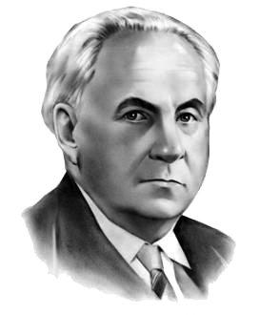
Максим Рильський.
Вміння поета бачи­ти красу природи і створювати прекрасне засобами поетичної мови.

Slide 2
П’ятикласники!
Сьогодні на уроці ви:
Ознайомитесь із новими фактами життя Максима Рильського;
Прочитаєте та проаналізуєте поезію митця «Дощ»;
Визначите елементи зображення краси природи у творі;
Визначите роль звуків у поезії та познайомитесь із таким стилістичним прийомом як алітерація
вдосконалите навички виразного читання, вміння опрацьовувати ліричні твори

Slide 3
Природа і її краса повсякчасно супроводить
літературу і мистецтво, протягом багатьох
століть становлять незмінну і дуже важливу
складову частину поезії, живопису, музики.
Максим Рильський

Slide 4
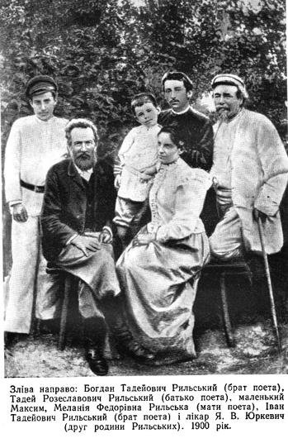
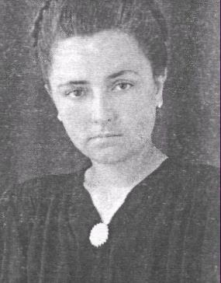
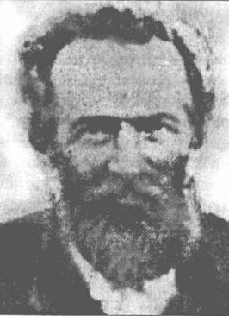
Максим Тадейович Рильський народився 19 березня 1895 року в Києві. Його батько, Тадей Розеславович Рильський, був етнографом та культурологом, який хоч і походив зі шляхетської польської родини, щиро захоплювався українськими звичаями та фольклором. Мати Максима Рильського, Меланія Федорівна, була напрочуд талановитою та співочою дівчиною із села Романівки, що на Київщині, у яке переїхала сім’я після народження Максима
Мати – Меланія Федорівна
Батько – Тадей Розеславович

Slide 5
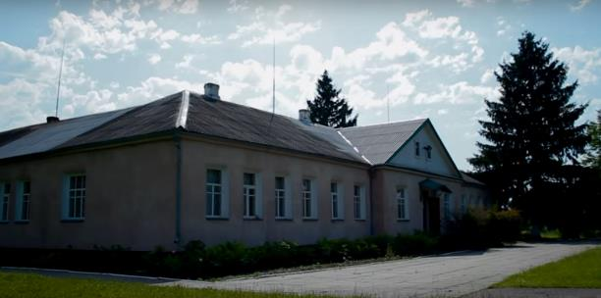
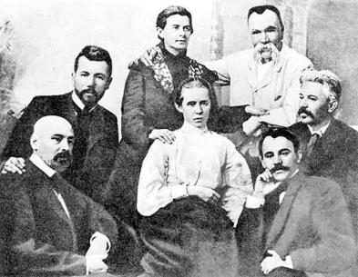
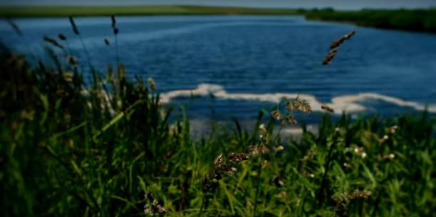
Від своїх батьків та оточення, у якому виріс Максим Рильський (сім’я Рильських товаришувала із сім’ями Лисенків, Старицьких, Косачів, Ревуцьких) , він увібрав у душу найкращі риси. Його дитинство минало серед книжок, музики, мис­тецтва, з одного боку, і романівських краєвидів та сільського ото­чення — з другого. Змалку, відчуваючи тепло рідної землі і радість спілкування з видатними представниками київської інтелігенції, він ще дитиною почував у собі потяг до поетичного слова.
Будинок Рильських у селі Романівка
Друзі родини Рильських
Річка Унава. Село Романівка

Slide 6
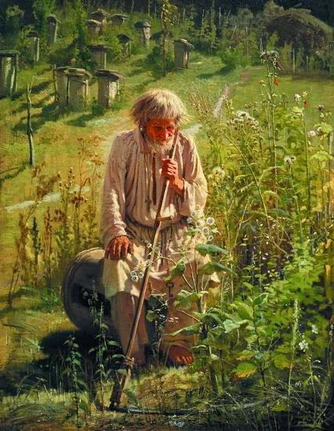
У сім років Максимко написав свій перший вірш “Прошак”:
Ішов прошак обідраний,
Од всіх людей обижений,
Шкода мені прошака,
Що у нього гірка доля така.
Але я проти Бога не йду,
А за старця
Молюсь і ввечері, і вранці.

Slide 7
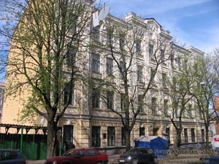
1910 року, коли Рильський ще здобуває освіту у приватній гімназії Володимира Науменка, виходить дебютна збірка юного поета «На білих островах», яка засвідчила прихід у літературу майстра поетичного слова, адже на той момент письменнику було лише 15 років.
Будинок, у якому знаходилась приватна гімназія Володимира Науменка, у якій Максим Рильський навчався з 1906 по 1915 рік

Slide 8
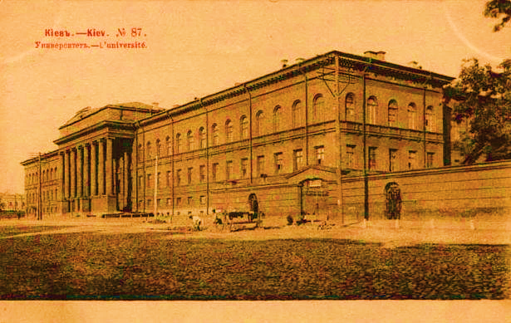
Після закінчення гімназії Рильський продовжує навчання на медичному факультеті Київського університету Св. Володимира, а потім на історико-філологічному факультеті Народного університету в Києві, заснованому за гетьмана Павла Скоропадського, але революція, громадянська війна змусять його перервати освіту.

Slide 9
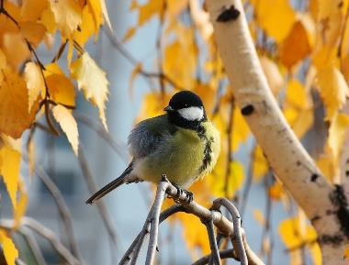
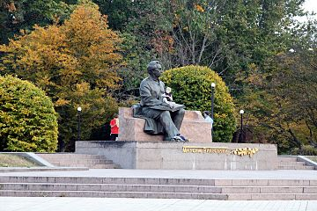
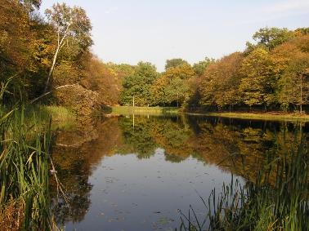
З 1919 до 1929 року Рильський вчителював у селі, зокрема й у Романівці, а потім у київській залізничній школі, викладав у Київському університеті та в Українському інституті лінгвістичної освіти.
Будинок Максима Рильського знаходився неподалік Голосіївського парку, надихаючись красою природи якого, він так любив писати. До речі, одна зі збірок автора має назву «Голосіївська осінь» і присвячена цій місцині. Зараз у Голосіївському парку встановлено пам’ятник митцю.
Пам’ятник Рильському біля входу в Голосіївський парк

Slide 10
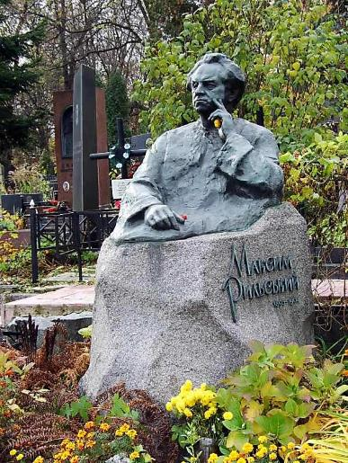
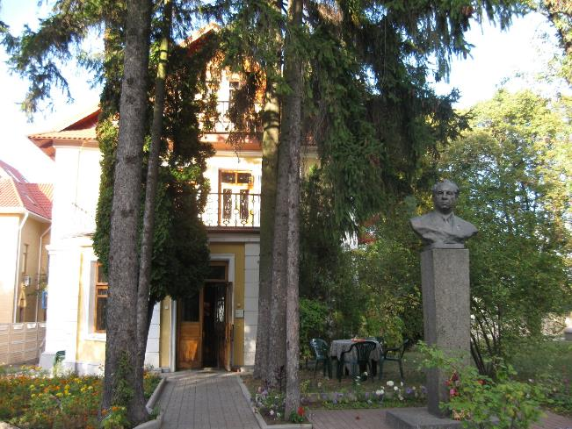
Помер Максим Рильський після тяжкої хвороби 24 липня 1964р. Похований на Байковому кладовищі.
У 1965 році на честь Максима Рильського було названо вулицю в Києві, на якій він жив і працював, а його будинок наразі є літературно-меморіальним музеєм.
Літературно-меморіальний музей Максима Рильського
Могила Рильського
на Байковому кладовищі

Slide 11
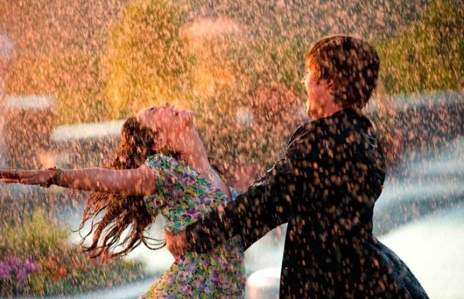
Дощ
Благодатний, довгожданий,
Дивним сяйвом осіянний,
Золотий вечірній гість
Впав бадьоро, свіжо, дзвінко
На закурені будинки
Зголоднілих передмість.
Відкривай гарячі груди,
Мати земле! Дощ остудить,
Оживить і запліднить,—
І пшеницею й ячменем
Буйним повівом зеленим
Білі села звеселить.
1925 p

Slide 12
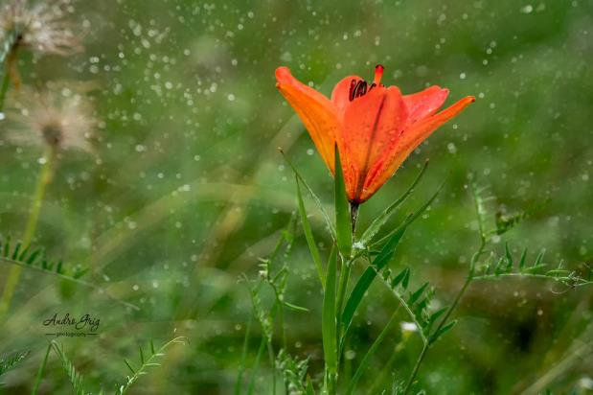
Алітерація – зумисне надмірне повторення однакових приголосних звуків з метою створення звукового образу зображуваного або посилення інтонаційної виразності мови.
Благодатний, довгожданий,
Дивним сяйвом осіянний,
Золотий вечірній гість
Впав бадьоро, свіжо, дзвінко…

Slide 13
Аналіз поезії:
Тема: оспівування краси природи.
Ідея: возвеличення чарівності дощу. ’
Основна думка: захопленість рідною природою, її величним та дивовижним світом, райдужними кольорами.
Жанр: пейзажна лірика.
Художні засоби
Епітети: «благодатний», «довгожданий», «сяйвом осіянний», «золотий вечірній гість», «впав бадьоро, свіжо, дзвінко», «закурені будинки», «зголоднілих передмість», «гарячі груди», «буйним пові­вом», «повівом зеленим», «білі села».
Метафори: «впав бадьоро», «відкривай груди», «дощ остудить», «дощ оживить і запліднить», «дощ звеселить».
Порівняння: «дощ-гість».

Slide 14
Домашнє завдання:
Вивчити напам'ять поезію М. Рильського (на вибір)
2. Створити відеоколаж до обраної поезії (за бажанням)

